Slide 1
Detector
Detector
Pin-Hole 1
Pin-Hole 1
LASER Source
LASER Source
Half Mirror
Half Mirror
Pin-Hole 2
Pin-Hole 2
Convex Lens
Convex Lens
Sample
Sample
Scanning
Scanning

Slide 2
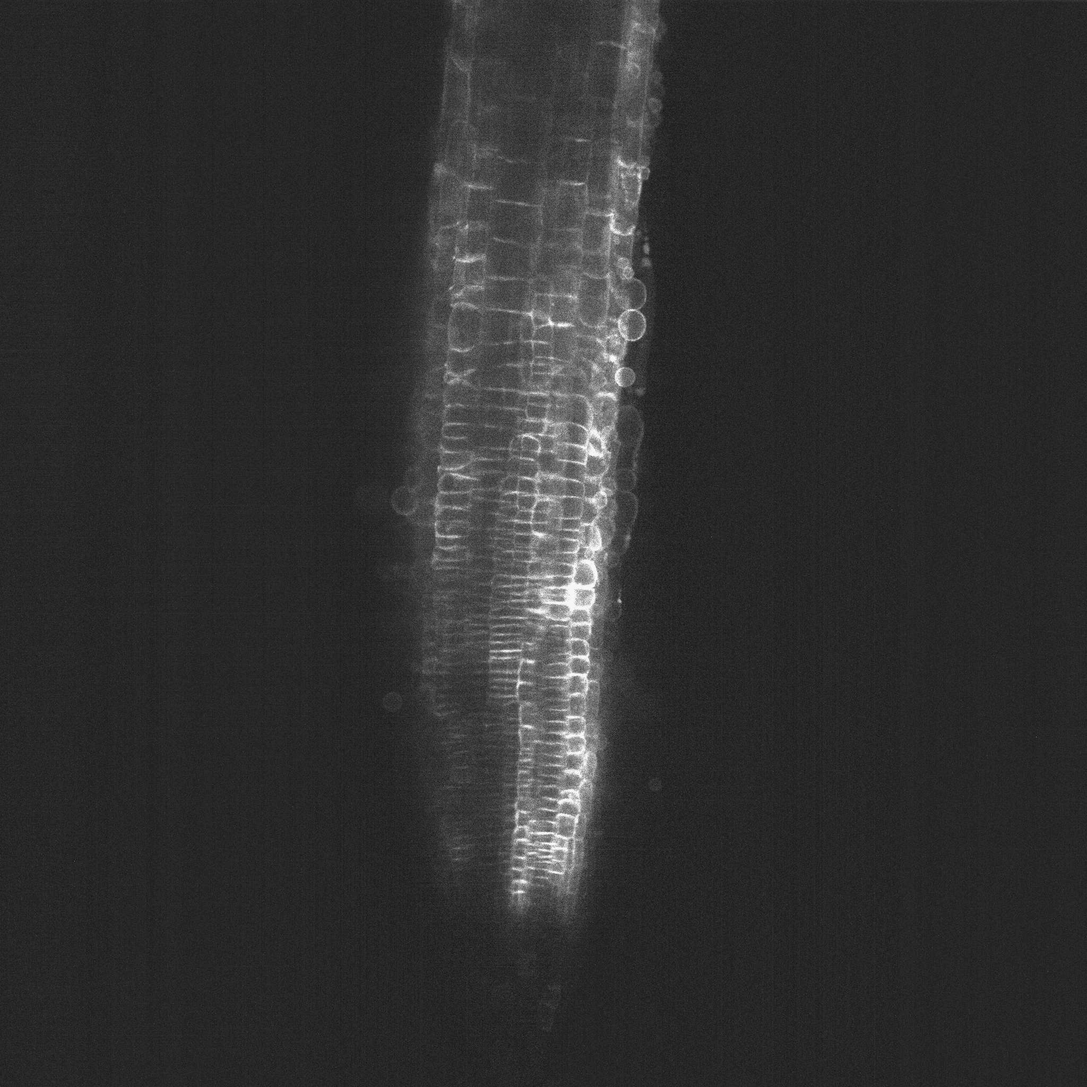







Slide 4
時刻tの予測
更新!
ID:1
t-1
t
ID:1
t-2
生成!
t-3
t
ID:2
ID:2
ID:3
t-2
t-3
t-1
t-2
ID:3
t
t-1
更新!
時刻tの予測
ID:4
時刻tの予測
実際に検出 した時刻tの
バウンディングボックス(□)と比較

